Slide 1


门禁检测口罩佩戴系统
A Mask Wear Detection Access Control System
小组成员：梁斯凯、林继申、柳阳、马恒超、杨宇琨
指导教师：刘春梅
所属学院：电子与信息工程学院
2024年3月22日

Slide 2


项目背景及研究现状
Background & Research Status
01
项目研究内容
Research Content
02
目录
Contents
项目研究方案
Research Proposal
03
项目研究过程
Research Process
04
实验结果
Experimental Results
05
总结与展望
Conclusion & Outlook
06

Slide 3
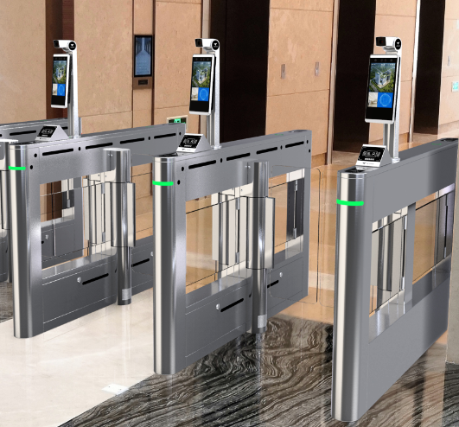
1
项目背景及研究现状
Background & Research Status
项目背景
世界卫生组织 (WHO) 建议将戴口罩作为预防新冠肺炎、流感等呼吸道传染病传播的最有效措施之一。在许多国家规定在公共场所强制戴口罩，因此有必要检测口罩佩戴情况。
在各大公共场所安排工作人员检测口罩佩戴情况将大大增加人力成本，有必要在公共场所的门禁处对进入人员是否佩戴口罩进行自动检测，禁止放行没有佩戴口罩人员入内。
门禁检测口罩佩戴系统可用于公司、学校、地铁、影院、商场等公共场所，应用前景广泛；同时为满足门禁检测的高速率和高准确率的要求，该系统有较好的理论研究价值。

Slide 4
1
项目背景及研究现状
Background & Research Status
研究现状
传统目标检测算法：生成大量的候选区域并用分类器进行划分类别，提取的特征存在局限性,产生候选区域计算开销极大，泛化性能差，稳定性不高，检测的精度和速度均不甚理想，远远达不到实际工业应用的要求。^{[1]}
基于深度学习的口罩检测算法：根据阶段划分可分为two-stage算法和one-stage算法。
Two-stage算法：以R-CNN、Fast R-CNN、Faster R-CNN为代表的算法检测速度较慢，但准确率高，SSD模型检测速度快，较为稳定，但适用于大目标检测。
One-stage算法：以YOLO算法、SSD算法、RetinaNet为代表的算法检测速度快，实时性好，检测精度偏低。Retina-Net模型适用于小目标检测，YOLO模型检测速度快、模型小、容易部署。
在实时性任务的要求下，基于深度学习的口罩检测算法都在朝着轻量化的模型发展。^{[2]}
口罩佩戴检测算法性能对比图
方法类别 | mAP/% | FPS
YOLOv4改进模型 | 92.1 | 39
YOLOv4轻量化改进模型 | 96.67 | 19
YOLOv4-tiny轻量化改进模型 | 90.2 | 76.8
YOLOv5轻量化 | 95.2 | ——
YOLOv5改进模型 | 94.45 | 140
SSD改进模型 | 96.72 | 28.9
RetinaNet改进模型 | 87.7 | ——
基于YOLO系列的目标检测算法
我们没有采用传统目标检测算法和Two-stage算法，而采用了准确性高、实时性强、性能表现突出的YOLO系列检测算法
[1] 罗会兰,陈鸿坤.基于深度学习的目标检测研究综述[J].电子学报,2020,48(06):1230-1239.
[2] 杨飞.基于深度学习口罩检测算法综述[J].工业控制计算机,2022,35(08):124-126.

Slide 5
项目背景及研究现状
Background & Research Status
01
项目研究内容
Research Content
02
目录
Contents
项目研究方案
Research Proposal
03
项目研究过程
Research Process
04
实验结果
Experimental Results
05
总结与展望
Conclusion & Outlook
06

Slide 6
2
项目研究内容
Research Content
研究内容
学习相关课题基础知识，进行文献调研，结合自身大类专业所学知识，进行课题的初步探索，形成课题相关的知识体系结构网络，复现YOLO基础算法。
收集各种相关数据集，包括规范佩戴、不规范佩戴多种类型的数据集。为丰富数据集的多样性，标注含有未规范佩戴口罩的图片集。
基于Python语言和YOLO模型框架完成口罩佩戴检测环境的基本搭建。
依靠数据集训练口罩佩戴检测模型，并根据训练分类情况调整相关模型参数并进行优化来提高模型检测的速度和准确度。
实验验证检测模型分类的准确性，同时提高检测模型和门禁系统间的契合度，同时对训练结果进行评估和可视化。

Slide 7
项目背景及研究现状
Background & Research Status
01
项目研究内容
Research Content
02
目录
Contents
项目研究方案
Research Proposal
03
项目研究过程
Research Process
04
实验结果
Experimental Results
05
总结与展望
Conclusion & Outlook
06

Slide 8
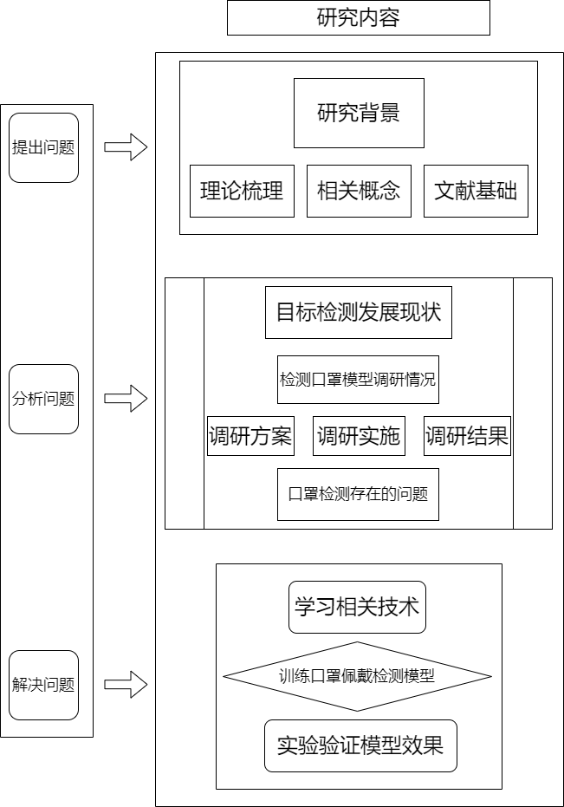
3
项目研究方案
Research Proposal
研究方案
梳理国内外口罩佩戴检测模型的研究现状，总结现有的技术方案和发展趋势。
明确需要解决的问题 分析问题并根据问题制定相应解决方案。
采用相关技术手段解决问题，并用实验验证技术手段有效性。

Slide 9
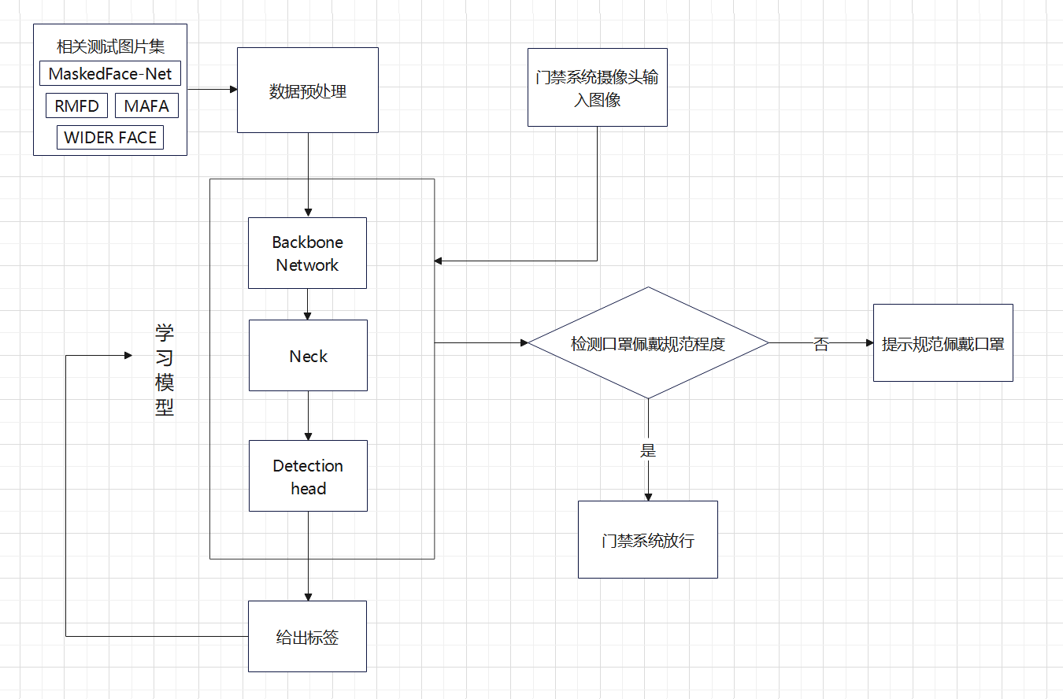
3
项目研究方案
Research Proposal
技术路线
数据集构建与准备
模型设计与训练
模型评估与性能优化
模型优化与改进
数据库修补与扩充
实验验证与模型测试
系统功能优化
结果分析与评估

Slide 10
项目背景及研究现状
Background & Research Status
01
项目研究内容
Research Content
02
目录
Contents
项目研究方案
Research Proposal
03
项目研究过程
Research Process
04
实验结果
Experimental Results
05
总结与展望
Conclusion & Outlook
06

Slide 11
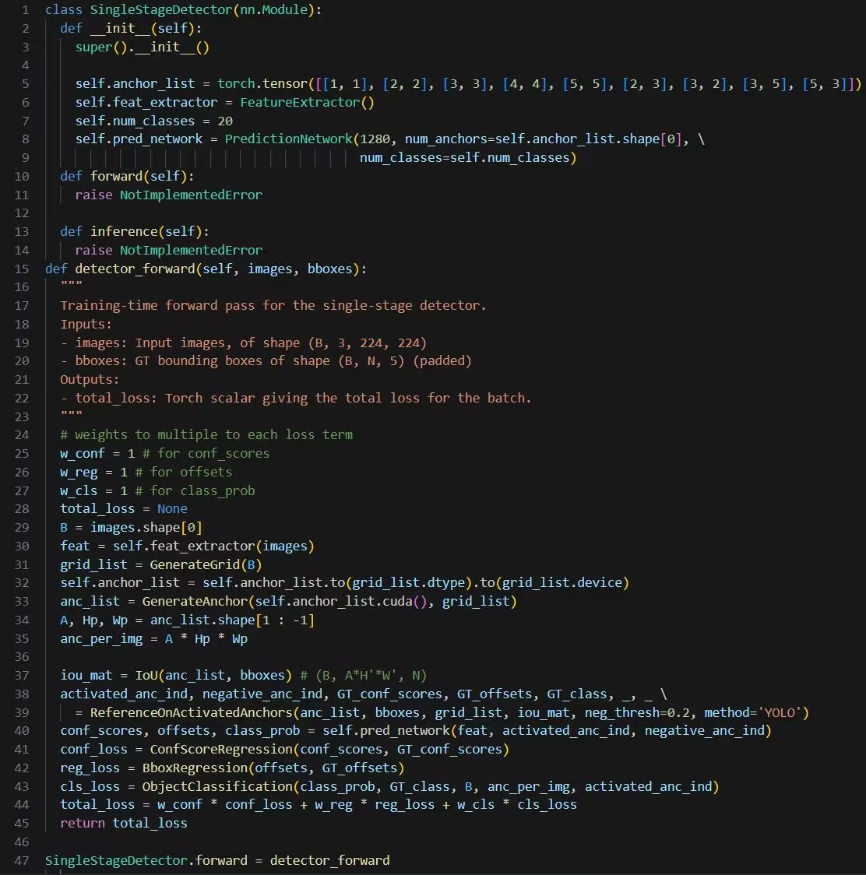
4
项目研究过程
Research Process
文献资料学习
指导老师下发资料和文献，组员学习相关课题知识并研究文献资料。在学习过程中，重点探索了YOLOv8的基本原理和应用领域，并意识到该算法能够以较低成本实现目标。YOLOv8建立在前一版本的成功基础上，引入了新功能和改进以提升性能和灵活性。通过模型优化，解决了先前存在的问题，提升了性能和理解。
论文研究表明，YOLOv8在多个领域有显著优势，如捕鱼、垃圾检测和车内安全。它减少了计算量、提高了识别准确率、降低了误检率，并为车辆安全提供重要支持。在实际操作中，我们学习了如何制作YOLO格式数据集、进行模型训练和验证，并熟悉了预测和验证方法。最终使用python对YOLO算法进行复现。
图 YOLO算法复现

Slide 12
4
项目研究过程
Research Process
搭建YOLOv8模型
(1) miniconda
(2) PyTorch
(3) Ultralytics
YOLOv8是由python语言实现的，我们使用miniconda的python环境管理工具配置前置环境，以便我们可以使用conda命令在cmd中安装其他有关python和YOLOv8相关的软件工具包并创建环境。
PyTorch软件是一种用于构建深度学习模型的功能完备框架，是一种通常用于图像识别和语言处理等应用程序的机器学习，并且对于大多数机器学习开发新手而言，学习和使用起来相对简单。
YOLOv8是来自Ultralytics的最新的基于YOLO的对象检测模型系列，提供最先进的性能，因此可以直接在官网上下载或者直接使用pip命令安装，两种方法并无差别。

Slide 13
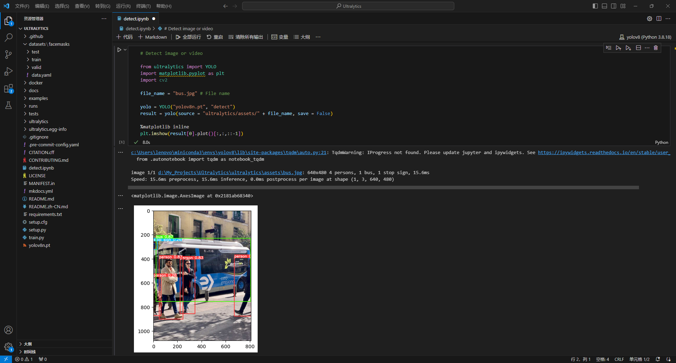
4
项目研究过程
Research Process
搭建YOLOv8模型
图 测试检测图片

Slide 14
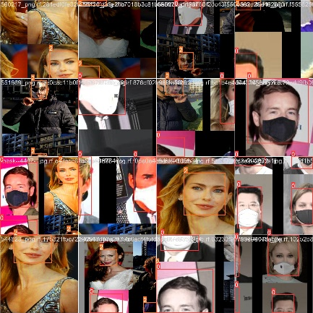
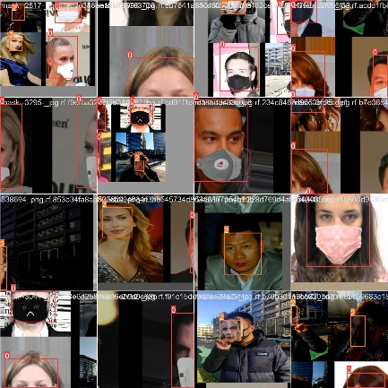
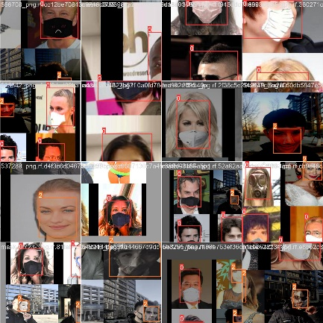
4
项目研究过程
Research Process
构建数据集
在一些开源数据集网站（如MaskedFace-Net、RMFD、MAFA、WIDER FACE等）收集大量图像数据，其中包括三个类别：规范佩戴口罩、不规范佩戴口罩和未佩戴口罩；
使用标注工具labelimg对图像进行标注，确定口罩在图像中的位置，并为其分配相应类别标签，储存在目标文件夹，以此来达到构建训练集和验证集的目的。
图 部分图片集和标注集

Slide 15
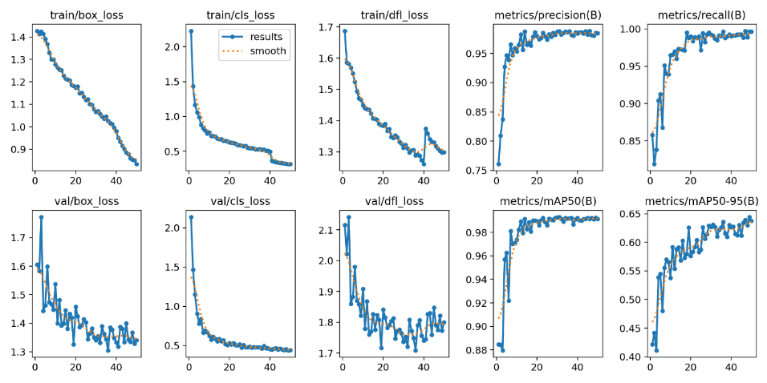
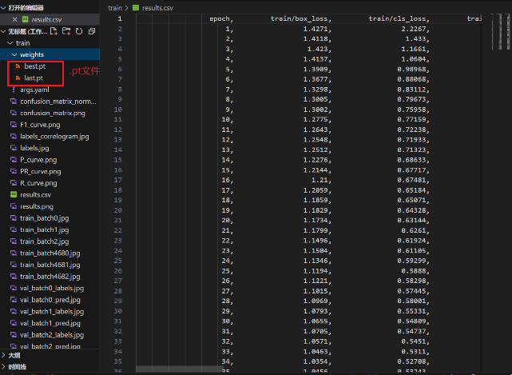
4
项目研究过程
Research Process
初步训练模型
构建images（存放train训练集图片和val验证集图片）和labels（存放train训练集标签文件和val验证集标签文件）两个文件夹并一一对应来做好模型训练前的准备工作；
通过先前安装好的配置文件，设置好数据集描述文件，训练轮数，线程，批处理大小等参数，即可开始模型训练。
图1 模型训练结果
图2 .pt文件和模型测试结果

Slide 16
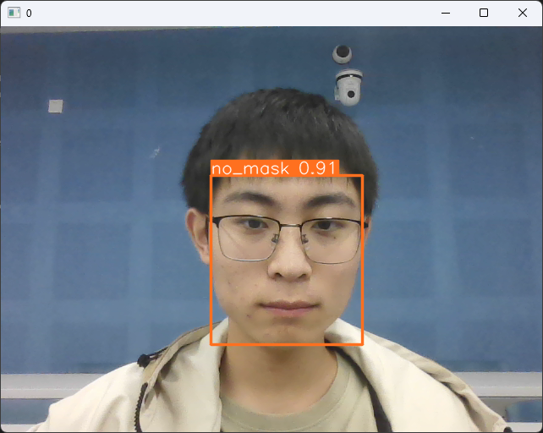
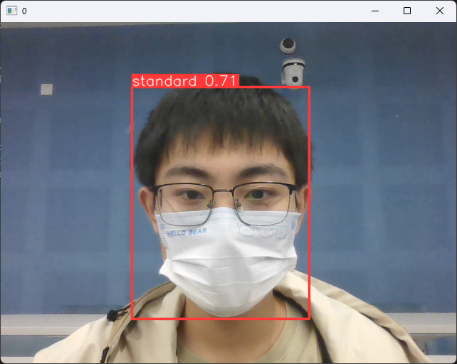
4
项目研究过程
Research Process
验证集以及摄像头测试
摄像头测试结果显示，模型训练效果较好，对规范佩戴口罩和未佩戴口罩能进行较好的区分，且识别程度较高，模型训练达到了预期的效果。
图 摄像头测试结果

Slide 17
4
项目研究过程
Research Process
针对口罩检测特定任务下的模型优化
在对图像进行旋转后，模型在识别和检测方面存在明显的不足
将原数据集中的图像进行-45°~45°的旋转，以模拟实际场景中人脸可能的姿态变化。
模型有过拟合的现象，佩戴口罩的类别可能和人脸的出现过于相关
对数据库进行修补和扩充：着重补充了未规范佩戴口罩的图片，进行手动标注。
图 labelimg图片处理过程

Slide 18
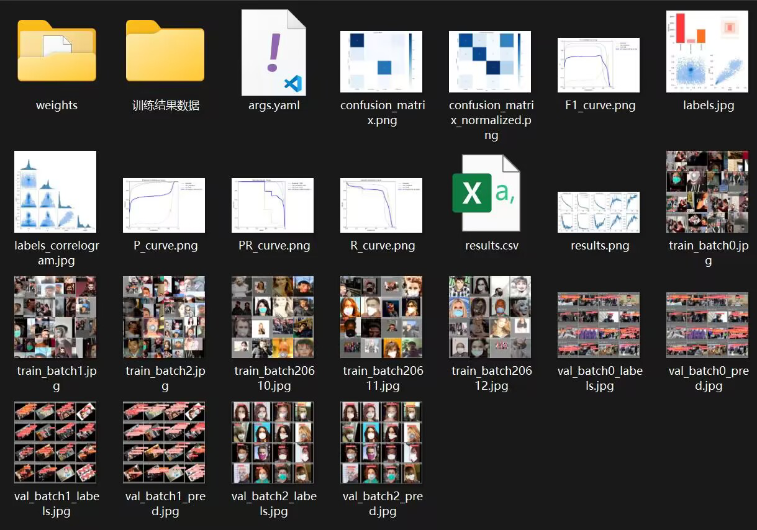
4
项目研究过程
Research Process
模型评估过程
经过模型优化后，我们进行了对模型性能的评估，并创建了多个评估曲线，包括混淆矩阵、F1曲线、P曲线、PR曲线和R曲线等。
评估曲线的分析结果显示，模型的性能得到了明显的提升，表现出较好的泛化能力和准确性。针对先前存在的歪头图像和过拟合问题，经过模型优化后得到了有效的解决。
图 模型评估结果

Slide 19
项目背景及研究现状
Background & Research Status
01
项目研究内容
Research Content
02
目录
Contents
项目研究方案
Research Proposal
03
项目研究过程
Research Process
04
实验结果
Experimental Results
05
总结与展望
Conclusion & Outlook
06

Slide 20
5
实验结果
Experimental Results
门禁接口
standard
放行
non_standard
不放行
no_mask
不放行

Slide 21
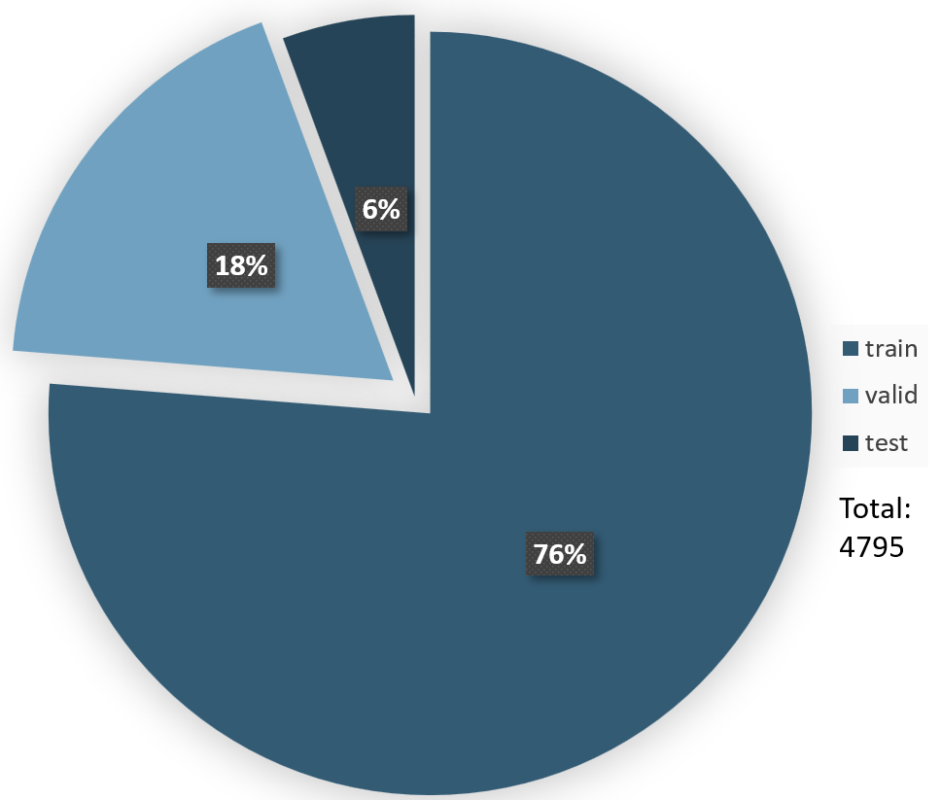
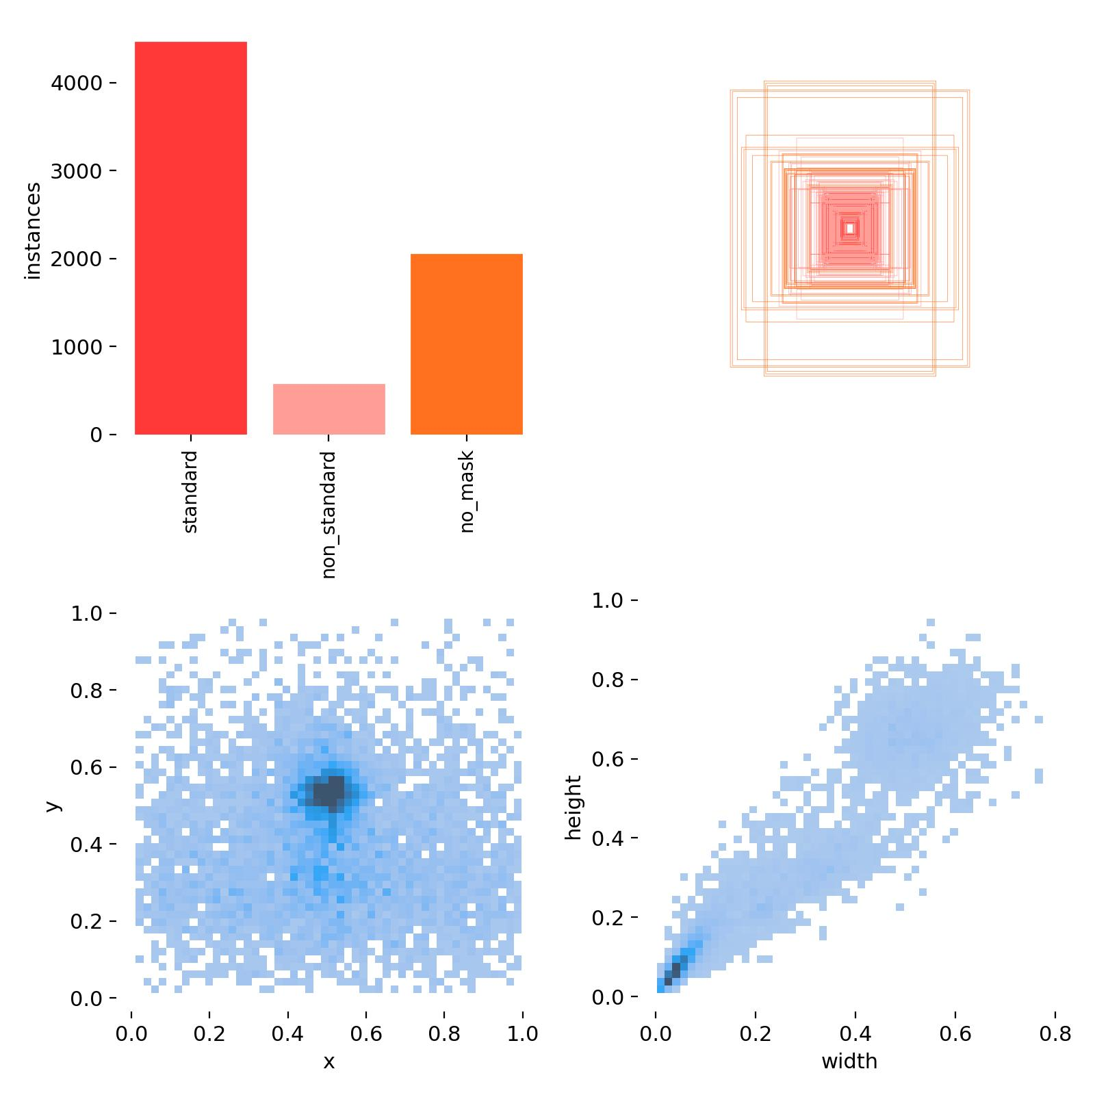
5
实验结果
Experimental Results
Dataset
数据集来源：Masked Face-Net、RMFD、MAFA、WIDER FACE数据集
图1 数据集划分
图2 标签(Labels)划分

Slide 22
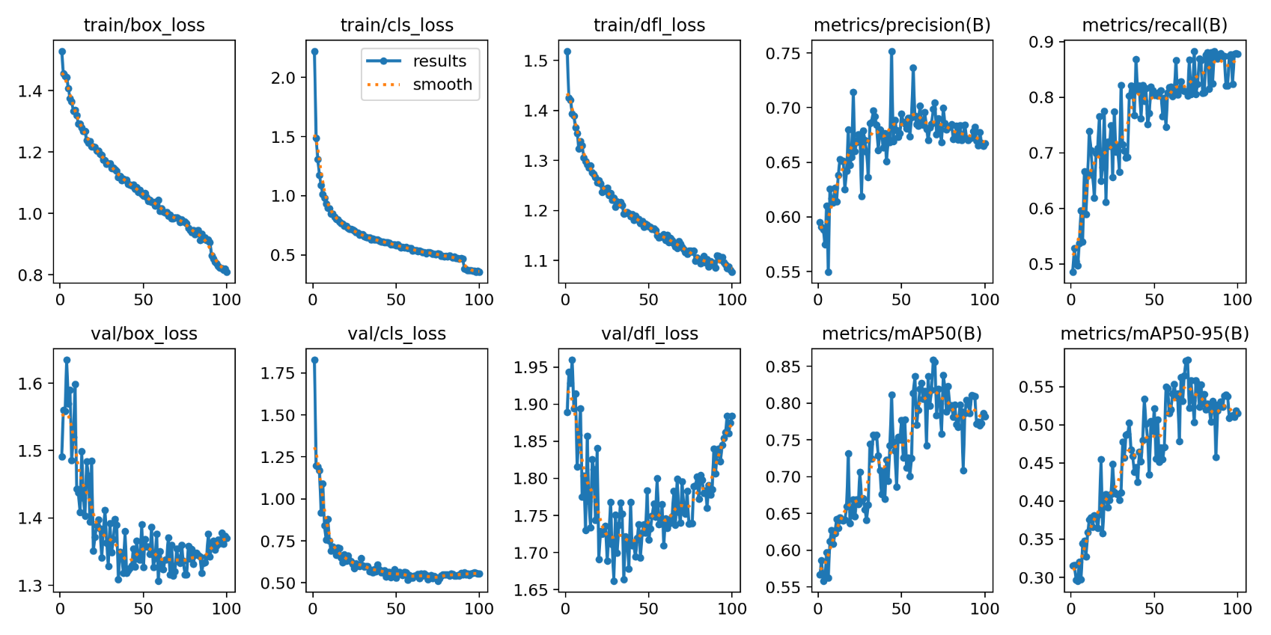
5
实验结果
Experimental Results
Results

Slide 23
5
实验结果
Experimental Results
Labels

Slide 24
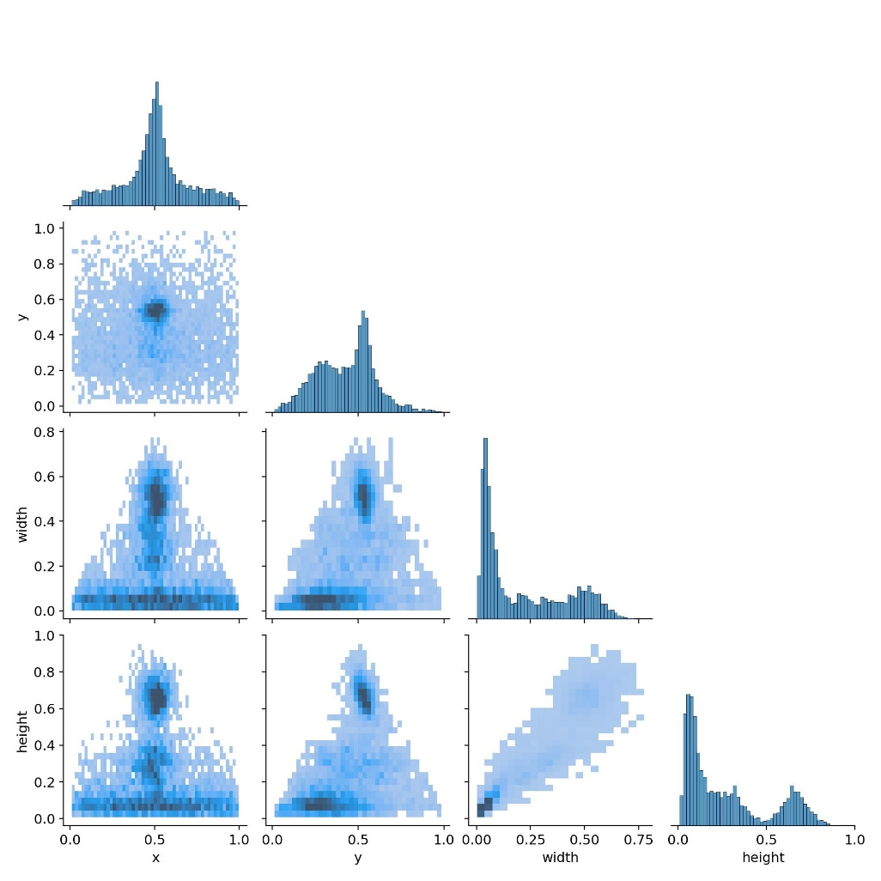
5
实验结果
Experimental Results
Labels Correlogram

Slide 25
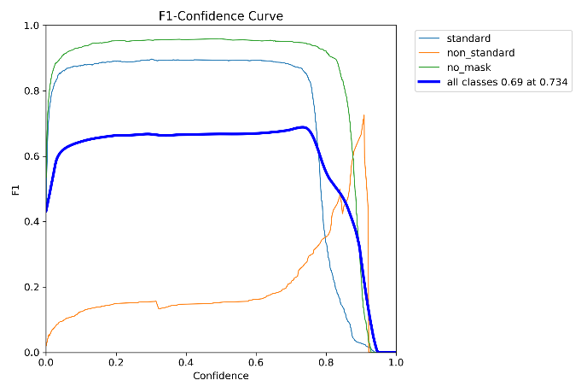
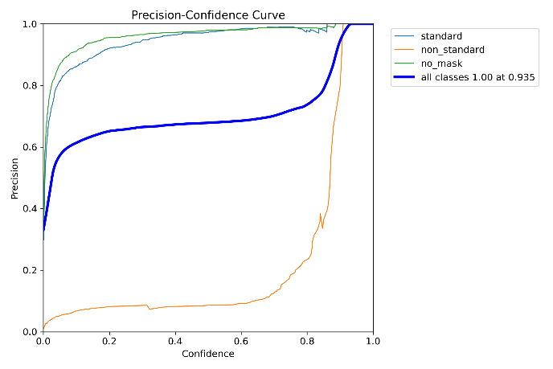
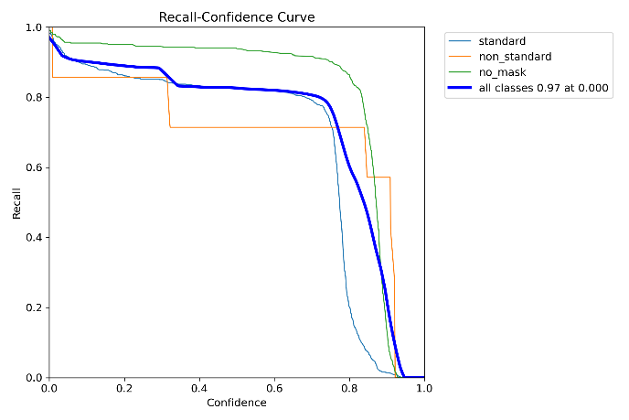
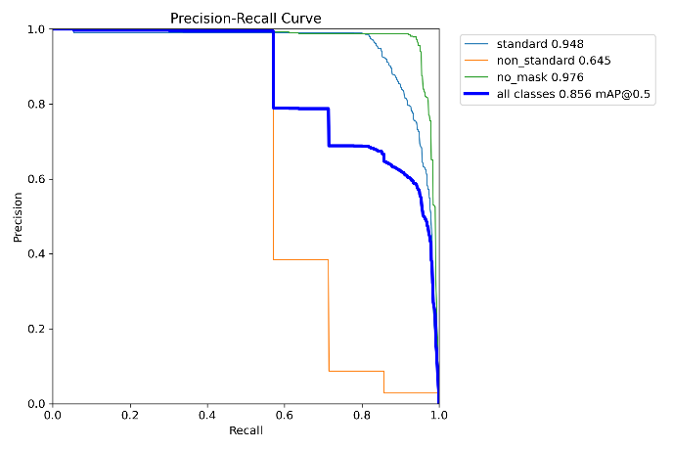
5
实验结果
Experimental Results
Evaluation Curves

Slide 26
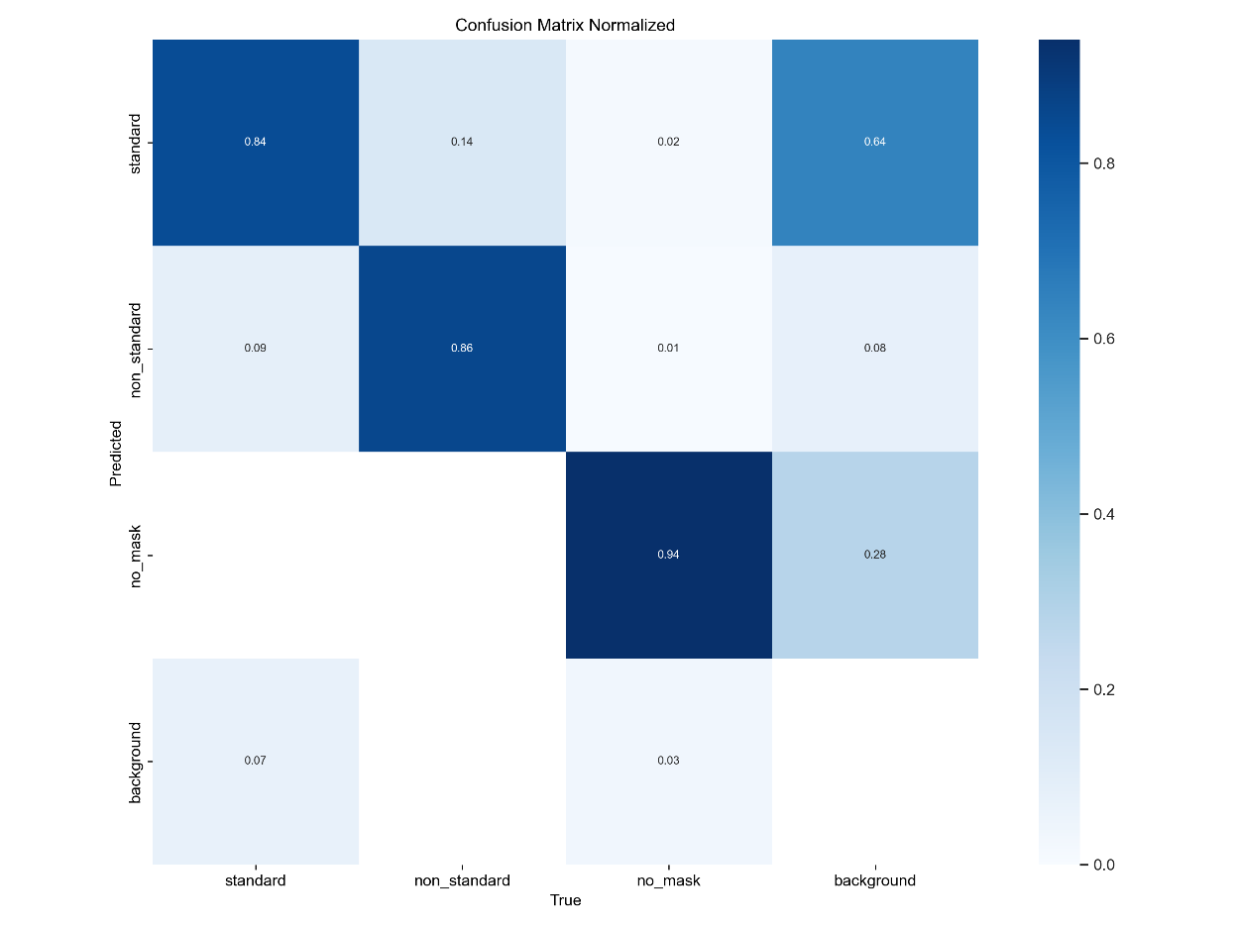
5
实验结果
Experimental Results
Confusion Matrix

Slide 27
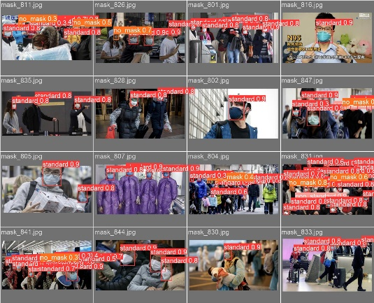
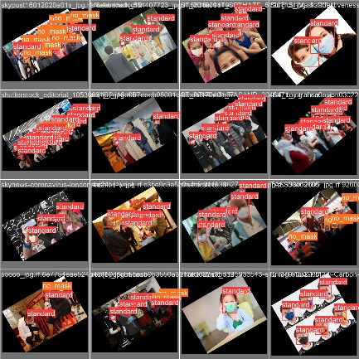
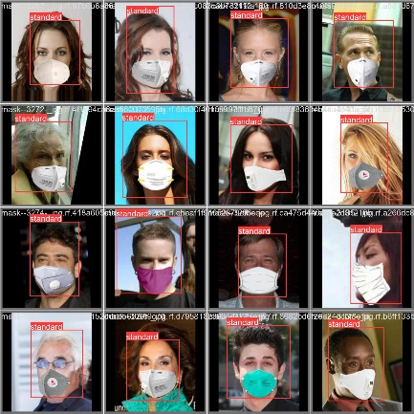
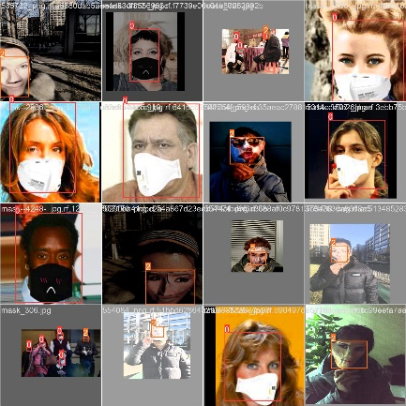
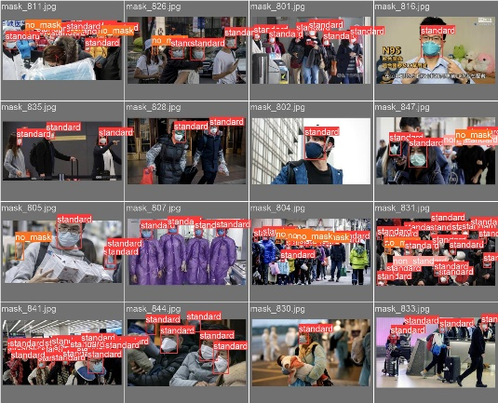
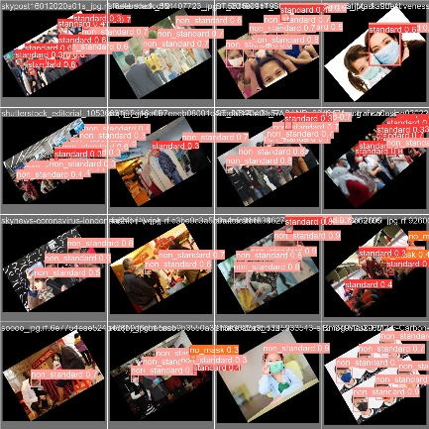
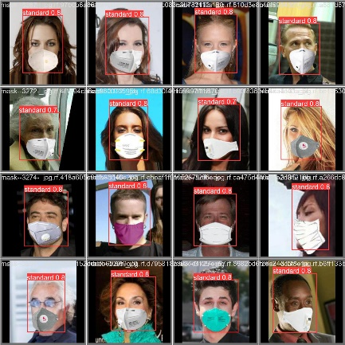
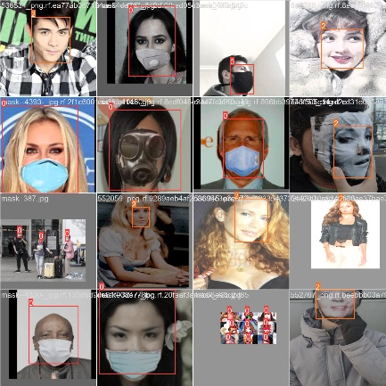
5
实验结果
Experimental Results
Detection Performance

Slide 28
项目背景及研究现状
Background & Research Status
01
项目研究内容
Research Content
02
目录
Contents
项目研究方案
Research Proposal
03
项目研究过程
Research Process
04
实验结果
Experimental Results
05
总结与展望
Conclusion & Outlook
06

Slide 29
6
总结与展望
Conclusion & Outlook
总结
YOLOv8模型的搭建与环境配置
我们成功地搭建了YOLOv8模型，并配置了相应的环境，以用于门禁检测戴口罩系统。通过深度学习和环境配置，我们实现了目标检测模型的构建。
数据集的标注与构建
我们收集了来自开源数据集网站的图像，并进行了分类整合和标注工作，成功创建了训练集、验证集和测试集。
针对口罩检测特定任务下的模型优化
针对口罩检测这一特定任务，我们进行了模型优化。在实验过程中，我们发现了图像旋转后识别成功率下降以及模型过拟合的问题，并通过模型调优和数据集改进的方法成功解决了这些问题。
展望
提升对不规范佩戴口罩情况的识别率
尽管我们已能识别未规范佩戴口罩，但其识别率仍不如其他两种情况。为此，我们计划专注于改进模型算法和训练策略，以提高准确性和识别率。我们将采取调整模型架构、增加训练数据、改进数据标注质量等措施。
进一步优化模型性能
我们考虑探索更先进的目标检测模型或调整现有模型的结构和超参数，以进一步提高模型在门禁检测戴口罩系统中的性能和准确率。
拓展应用场景
我们还计划将门禁检测戴口罩系统拓展到更多的场景和应用中，如公共交通、医疗机构等。这样可以提升系统的实用性和影响力，为社会带来更大的价值。

Slide 30
感谢垂听！
门禁检测口罩佩戴系统
A Mask Wear Detection Access Control System
小组成员：梁斯凯、林继申、柳阳、马恒超、杨宇琨
指导教师：刘春梅
所属学院：电子与信息工程学院
2024年3月22日

